Slide 1
基于机器学习的商业银行房产质押价值评估研究
汇报人：王雨瑶

Slide 2
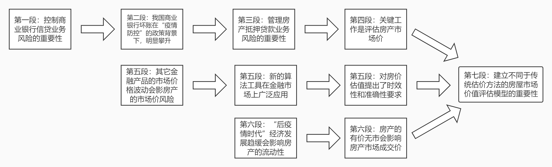
1.1 研究背景和意义

Slide 3
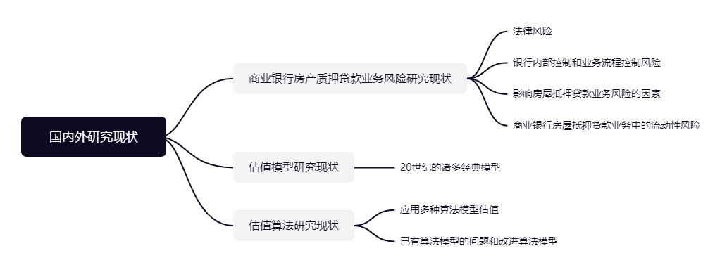
1.2 国内外研究现状

Slide 4
主要研究内容：建立堆叠算法对房价估值
创新之处（不同于现有文献之处）：
包含全国大中小城市的数据集（从链家网爬取）
站在中国国情的视角（加入特征变量——当地国企数量、地方GDP）
估值时加入对房产流动性的考虑（加入特征变量——房产关注度和发帖时间）
使用堆叠模型而不是单一算法模型，并对比两者优劣

Slide 5
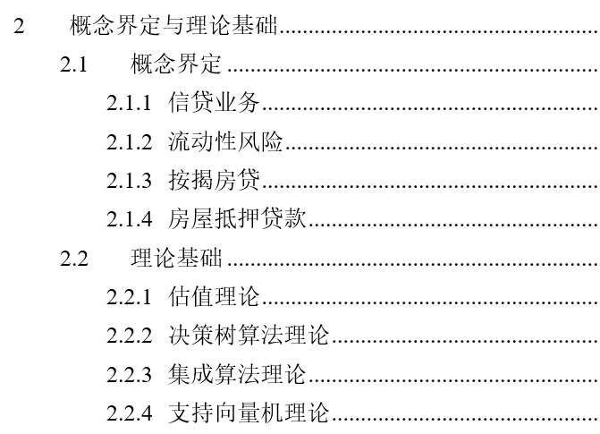
d
最终结果
支持向量机
第二阶段
输入
a
b
c
输出
随机森林
AdaBoost算法
GBDT算法
第一阶段
实例

Slide 6
谢谢倾听！

